Slide 1

航天电子系统设计 ----系统可靠性设计
空间科学与技术学院

Slide 2
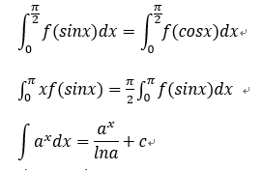

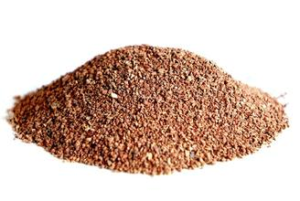
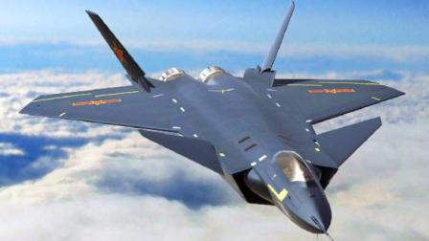

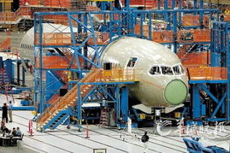
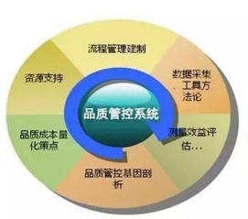
航天电子系统设计
纲举目张
理论计算
工程设计
原材料
产品
芯片
生产制造
质量管理
系统设计是指按照科学理论、科学方法将原材料转变为产品的设计过程
Notes:
工程概念简单的讲可分为两个字“工”“程”：

Slide 3
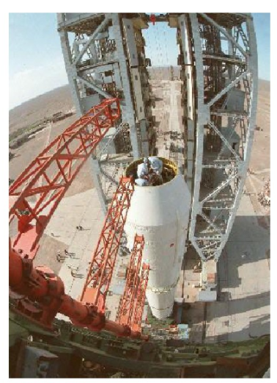
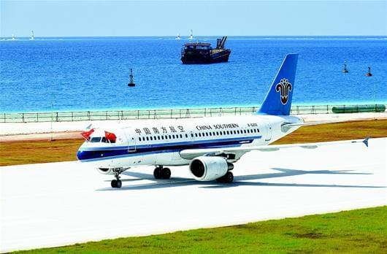
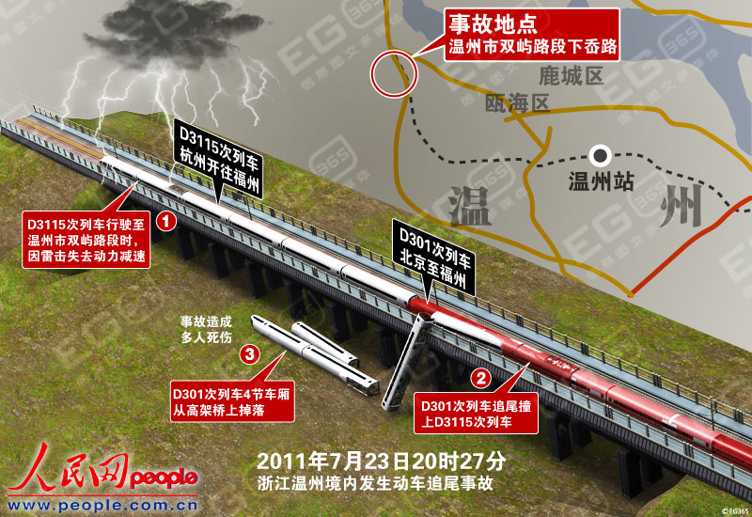
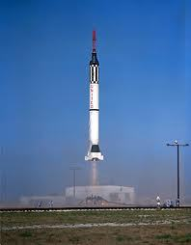
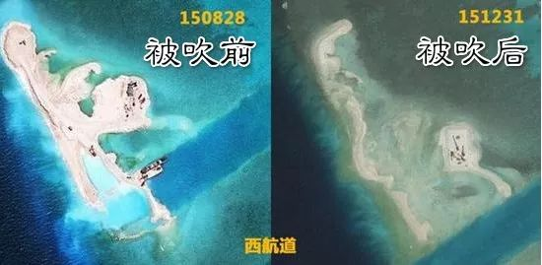
长征
2F
南沙填海造岛
红石火箭
温州动车事故
越南填海造岛
可靠性指标是系统设计重要指标

Slide 4
航天电子系统设计
第7章 系统可靠性设计
规划
§1.1 可靠性预计与分配
§1.2 冗余设计
§1.3 潜在通路分析
§1.4 容差设计
§1.5 容错设计
实施
§1.6 其他可靠性设计方法

Slide 5
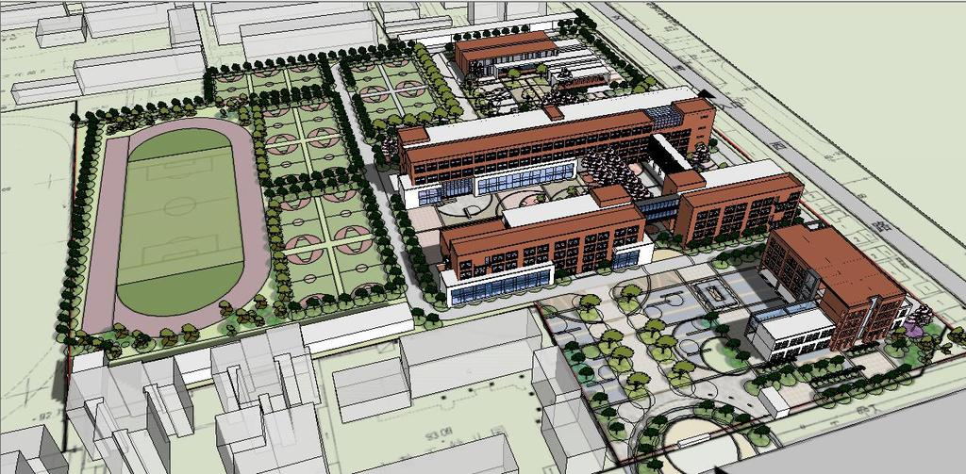
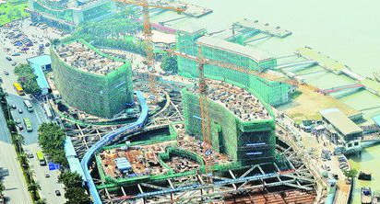
系统可靠性设计
系统设计步骤
先规划
再迭代
最后填坑
可靠性指标预估
可靠性指标量化

Slide 6
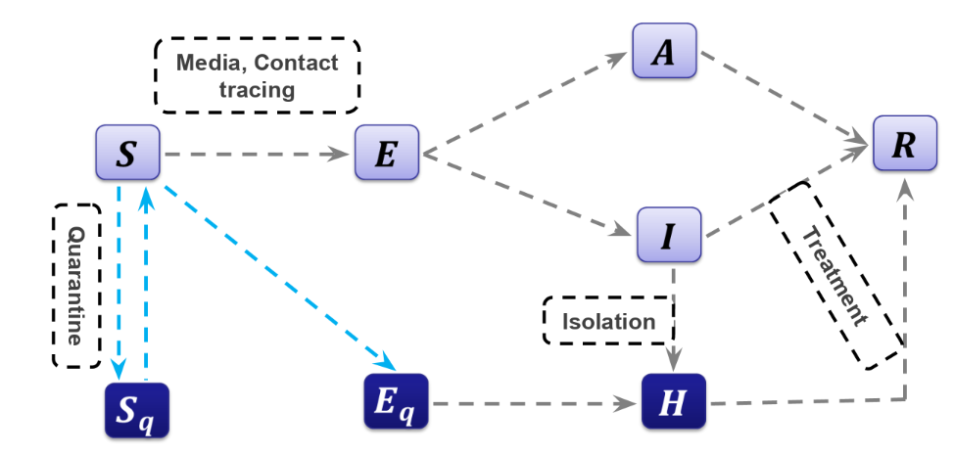
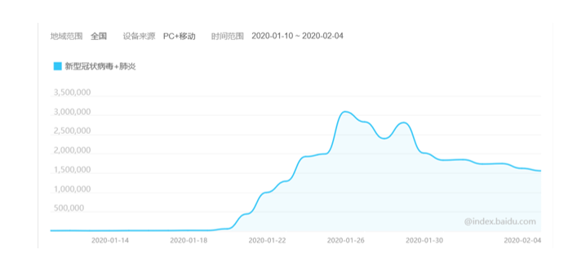
系统可靠性设计
模型是系统设计指标预计的基础和依据
新冠传播模型
新冠传播数据
对系统进行合理可靠性预计需要建立准确的可靠性模型

Slide 7
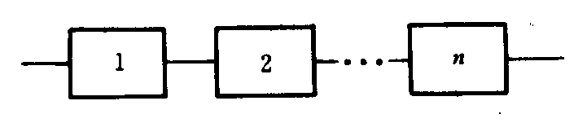
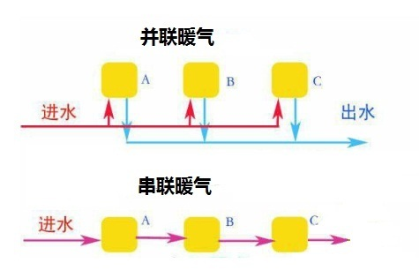
航天电子系统设计
系统可靠性基础模型
串联系统模型
定义：组成系统的各个部件中，任一部件的失效都会导致整个系统失效
物理含义：系统可靠度和失效率随着串联节点
增多而降低，最终影响MTTF指标
优点：模块最少
缺点：一点故障全网瘫痪
工程指标

Slide 8
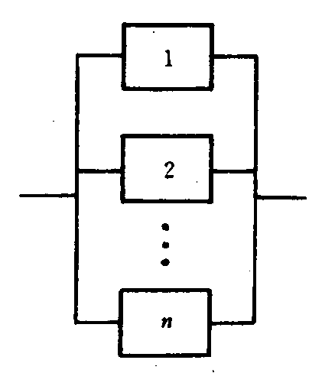
航天电子系统设计
系统可靠性基础模型
并联系统模型
定义：组成系统的所有部件都失效时系统才会失效
并联的部件单元越多，系统失效率越低，寿命越长
优点：系统失效概率最小
缺点：管道耗材量大
并联部件相同时，得到系统的平均故障间隔时间
系统可靠度
工程指标

Slide 9
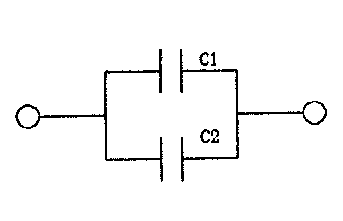
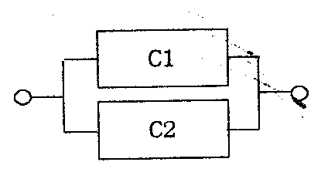
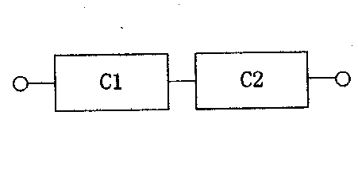
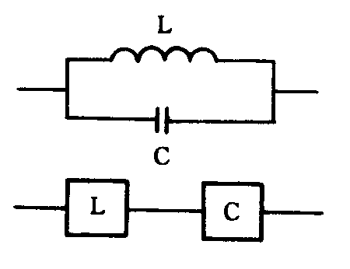
航天电子系统设计
可靠性模型特点
可靠性框图的形式与各个部件的失效模式有关，与功能无关
功能框图
可靠性模型框图
电容并联
开路失效模式
短路失效模式
LC谐振电路
开路/短路失效模式

Slide 10
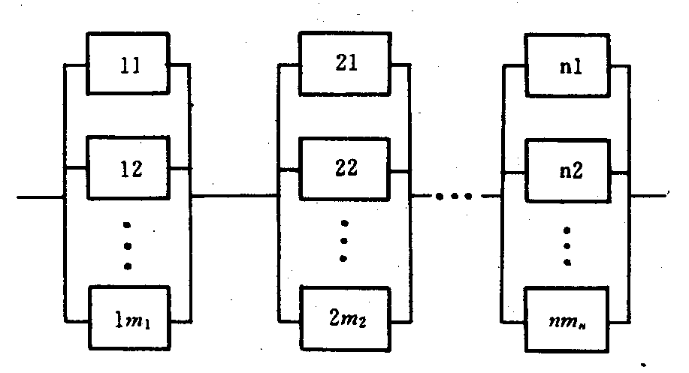
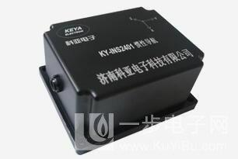
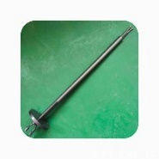
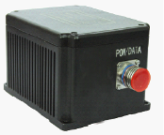
航天电子系统设计
工程可靠性模型
并串联系统模型
定义：系统由n个子系统串联组成， 每个子系统
有m个并联部件
多信息融合机载测量系统
物理意义：本质仍为串联模型
当所有部件相同，满足：

Slide 11
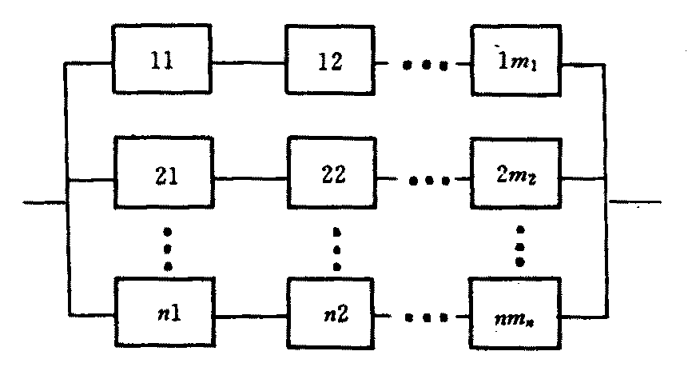
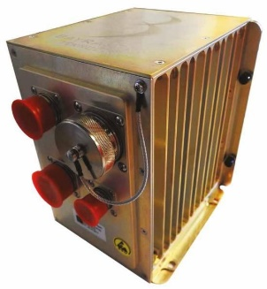
航天电子系统设计
工程可靠性模型
串并联系统模型
定义：系统由n个子系统并联组成， 每个子系统
有m个串联部件
双余度飞控计算机
物理意义：本质为并联模型
部件相同时，得到系统的平均故障间隔时间

Slide 12
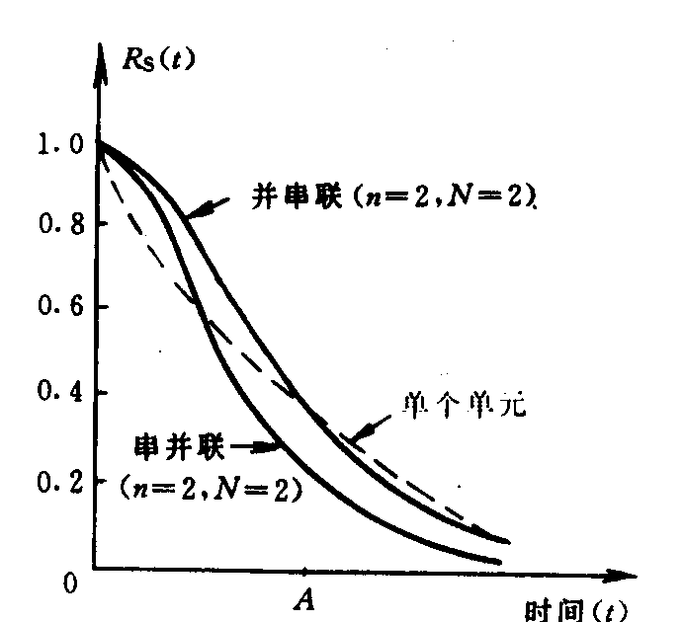
航天电子系统设计
短期任务时间（一般工作在单个单元的MTBF之前，图中A点之前），混联系统可靠度优于单余度系统。
并串联系统的可靠性优于串并联系统
并串联系统主要用于对开路故障的保护
串并联系统主要用于对短路故障的保护

Slide 13
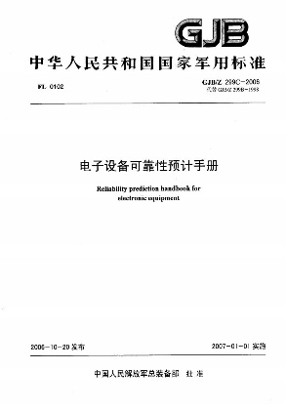
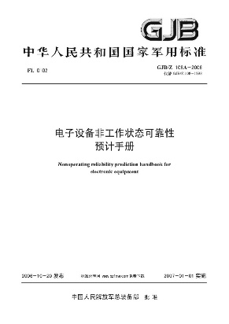
航天电子系统设计
系统可靠性预计
在系统规划阶段，估算方案是否能满足规定的可靠性指标
比较或权衡各种系统方案，亦可为维修性、安全性、保障性分析及试验提供信息
确定影响系统可靠性的关键部位、薄弱环节和潜在问题
意义
模型数据来源
国产元器件：GJB /Z299C-2006《 电子设备可靠性预 计手册》
GJB /Z108《 电子设备非工作状态可靠性预计手册》
美国元器件：MIL-HDBK-217F 《电子设备可靠性预计手册》

Slide 14
航天电子系统设计
系统可靠性预计方法
可行性预计：用于产品方案论证阶段，借助以往的工程经验、相似产品的可靠性历史数据来预计待研制产品的可靠性。预计方法有相似产品法、相似电路法等。
初步预计：用于产品详细设计阶段早期，作为预计依据的信息有初样设计图纸、产品构成框架以及主要元器件的种类和数量。预计方法主要采用部件计数法。
详细预计：用于产品详细设计阶段中后期。此时已知产品各个组成部分及元器件的工作环境和应力条件。预计方法主要采用元器件应力分析法。

Slide 15
航天电子系统设计
相似产品法
借助于已知的相似产品的可靠性经验数据（MTBF₀），根据所要设计的产品可能的差别加以修正
π₁为新产品不成熟因子
π₂为复杂性修正因子
π₃为综合修正因子
π ₁：0<π₁≤1
π ₂：待研产品复杂性提高则π₂≤1，复杂性降低则π₂≥1
π ₃：新技术、新部件、新元器件应用的影响（成熟度）

Slide 16
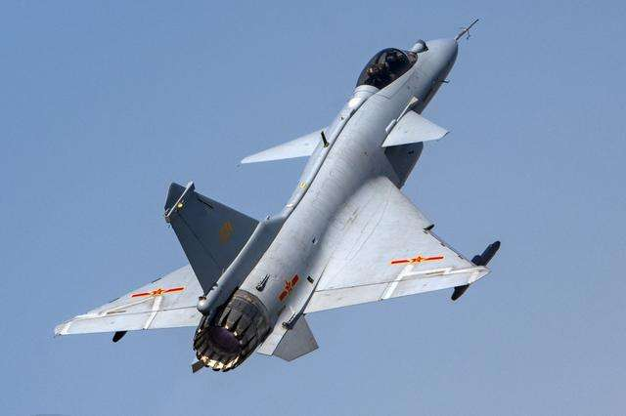
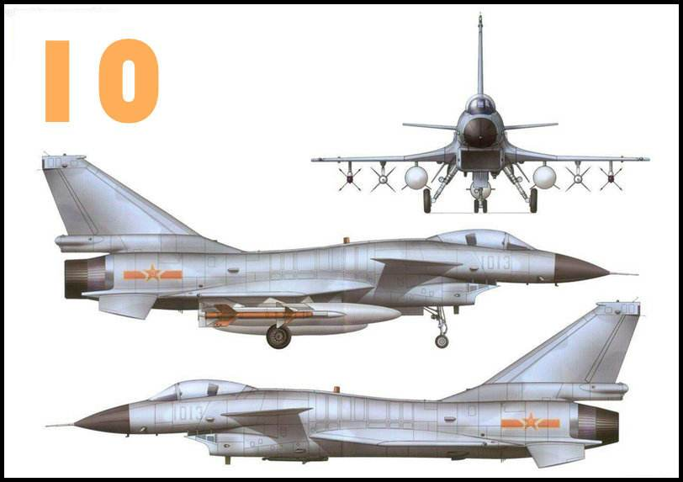
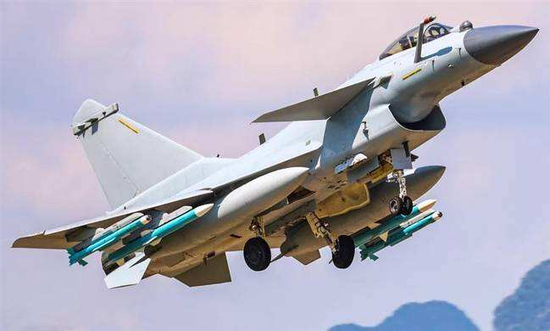
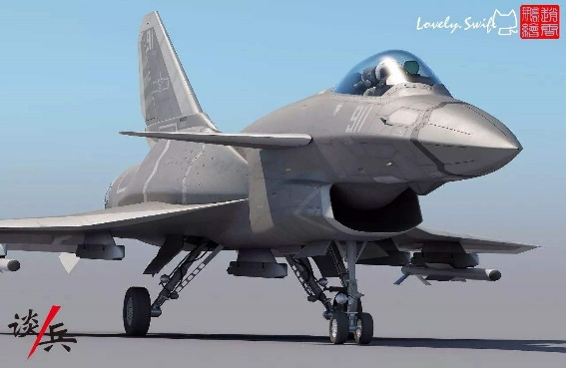
航天电子系统设计
歼10B
歼10C
歼10
歼10D

Slide 17
航天电子系统设计
相似电路法
系统某些部件的失效率和数目是已知的，即系统延用已定型元器件、电路、模块或部件，则系统的失效率可以通过求和估计
式中---λ_{i}、为延用部件的失效率，N_{i}系统中该类型数量，
k为延用部件的类型数量

Slide 18


航天电子系统设计
主板沿用
mate40
mate40pro
普通相机X20
….
莱卡相机X50
….

Slide 19
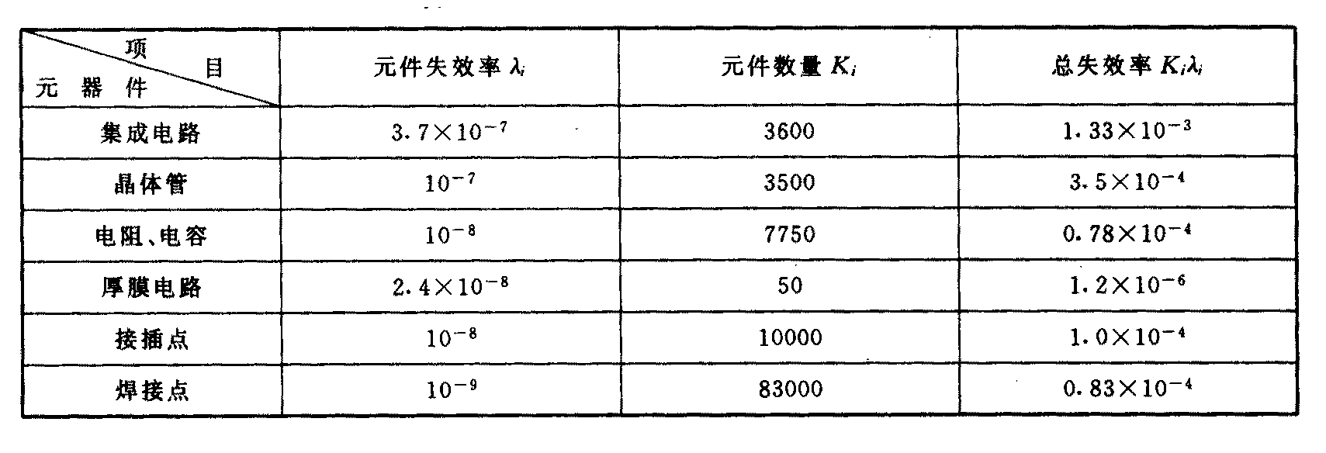
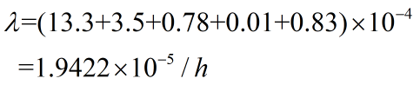
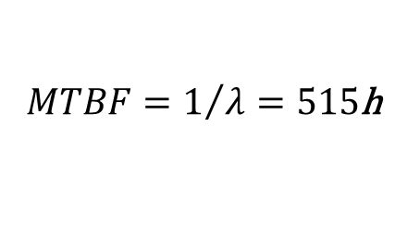
航天电子系统设计
课堂练习
设某一电子系统部件由6种元器件构成，其失效率见下表，预估该系统的MTBF指标。
步骤1：求出每类元器件的总失效率
步骤2：采用公式计算系统失效率
步骤3：根据定义计算系统MTBF指标
$$MTBF=1/λ=515\text{h}$$

Slide 20
航天电子系统设计
补充知识
不同类型的元器件工作失效率的计算公式以及各个系数的值会有所不同，可参照GJB299C。
其中大多数元器件，失效率的计算公式如下
怎么得来的？
取决于工作环境类型（如数字IC取1～50，电容器取1～30）
取决于工作电压（或功率）与额定电压（或功率）的比
工作失效率
环境系数
降额系数
复杂度系数
取决于器件的规模和复杂度（如数字IC内部的门数），约为0.7～1.5
基本失效率
质量系数
应用系数
取决于元器件在电路中的功能及其重要性，一般取0.75～5
取决于工作温度、电压或负载
取决于质量等级，一般取0.5～10

Slide 21
系统可靠性设计
系统可靠性分配
目的：根据指标要求，合理将其分解各个子系统、设备中去。作为个子系统、
设备级设计的输入。
是系统总师、副总师、项目负责人必备能力。
时机：系统论证和规划阶段
准则：假定系统由n个部件构成，其可靠性分别为R₁，R₂，…，R_{n}，
举例：设系统为单余度串联系统
系统可靠性模型

Slide 22
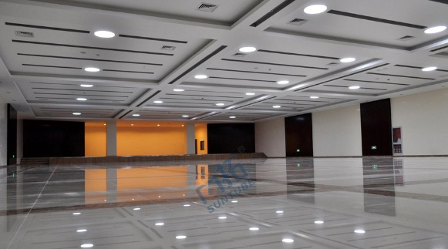
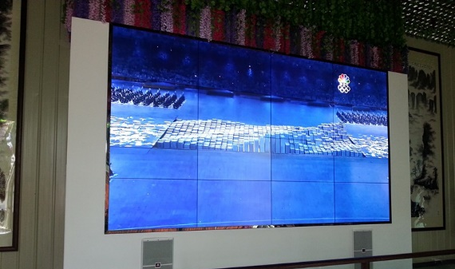
系统可靠性设计
方法1：等分法
给各个部件分配完全相同的可靠性指标
这种分配最为简单，但不甚合理，因为它未考虑各个部件可靠性特性的差别以及在系统中所起作用的不同。
该方法用于简单的串联、并联系统，且每个功能单元关键程度近似
照明系统
显示系统

Slide 23
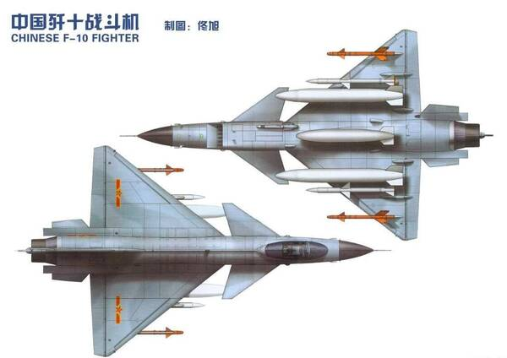
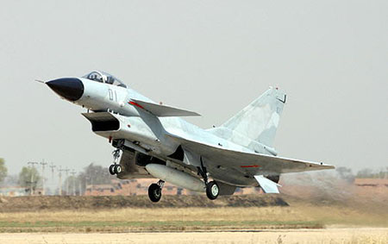





系统可靠性设计
方法2：等比例法
根据部件的预估可靠性的相对大小，将系统指标按比例分配到各个部件
其中
$$F_{i}={\hat{F}}_{i}×\frac{F_{system}}{{\hat{F}}_{system}}$$
$F_{i}$为该部件分配指标
$F_{system}$为系统指标
${\hat{F}}_{i}$为该部件预估指标
${\hat{F}}_{system}$为系统预估指标
该方法基于预估值进行计算，依据和参考已有设计，适用于改型系统的规划
歼10B

Slide 24
系统可靠性设计
方法3：权重法
根据各个部件的特点，给出不同的权重因子，计算各自的可靠性指标，表达式如下
系统设计指标
加权因子数量
系统单元数量
因子权重值

Slide 25
系统可靠性设计
方法3：权重法
复杂因子
k_{ji}
：该部件电路规模
重要因子
k_{j2}
：系统中的重要程度
加权因子分类
环境因子
k_{j3}
：受环境影响程度
标准化因子
k_{j4}
：该部件标准化程度
维修因子
k_{j5}
：维修复杂度
元器件质量因子
k_{j6}
：所采用的元器件的
平均可靠度
加权因子越小，则说明根据该因素分配给该单元可靠性指标越低
技巧：以系统内第1单元作为参考基准，
即该单元
k_{ji}
=1

Slide 26
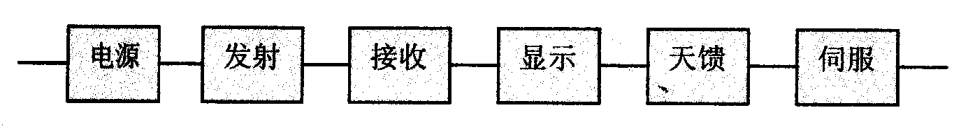
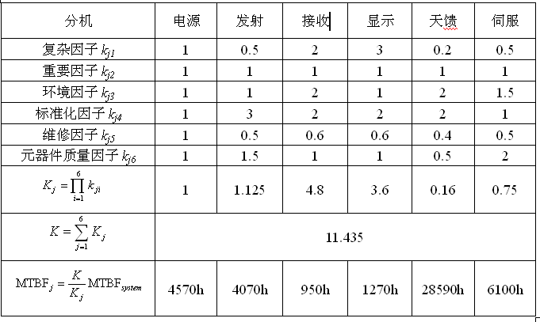
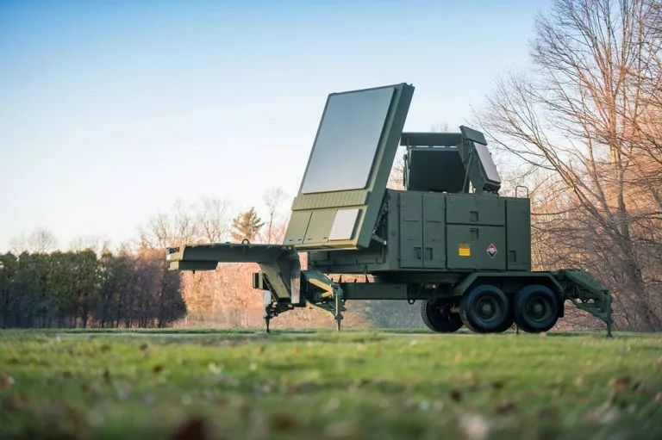
建设目标
课堂练习
某火控雷达系统由6个单元组成，系统要求指标为MTBF_{system}=400h，
各单元因子如下表所示。求分配给各单元的MTBF指标
说明：以电源单元作为参考基准

Slide 27
建设目标
课堂练习
发射单元、天馈单元和伺服单元的元器件较少，故复杂因子较小。
接收单元对环境干扰敏感，天馈单元易对外界形成干扰，故环境因子较高。
电源部分维修相对困难，故维修因子较大。
分配结果表明接收和显示单元是该系统的可靠性薄弱环节

